Slide 1
王牌公司公众号第一期
本期编辑：郑正则
本期摄影：张牵玉

Slide 2

简介
自十月竞标成功以来，我们成为了开心农场的农场主，下面分享一下我们的日记和感想。

Slide 3
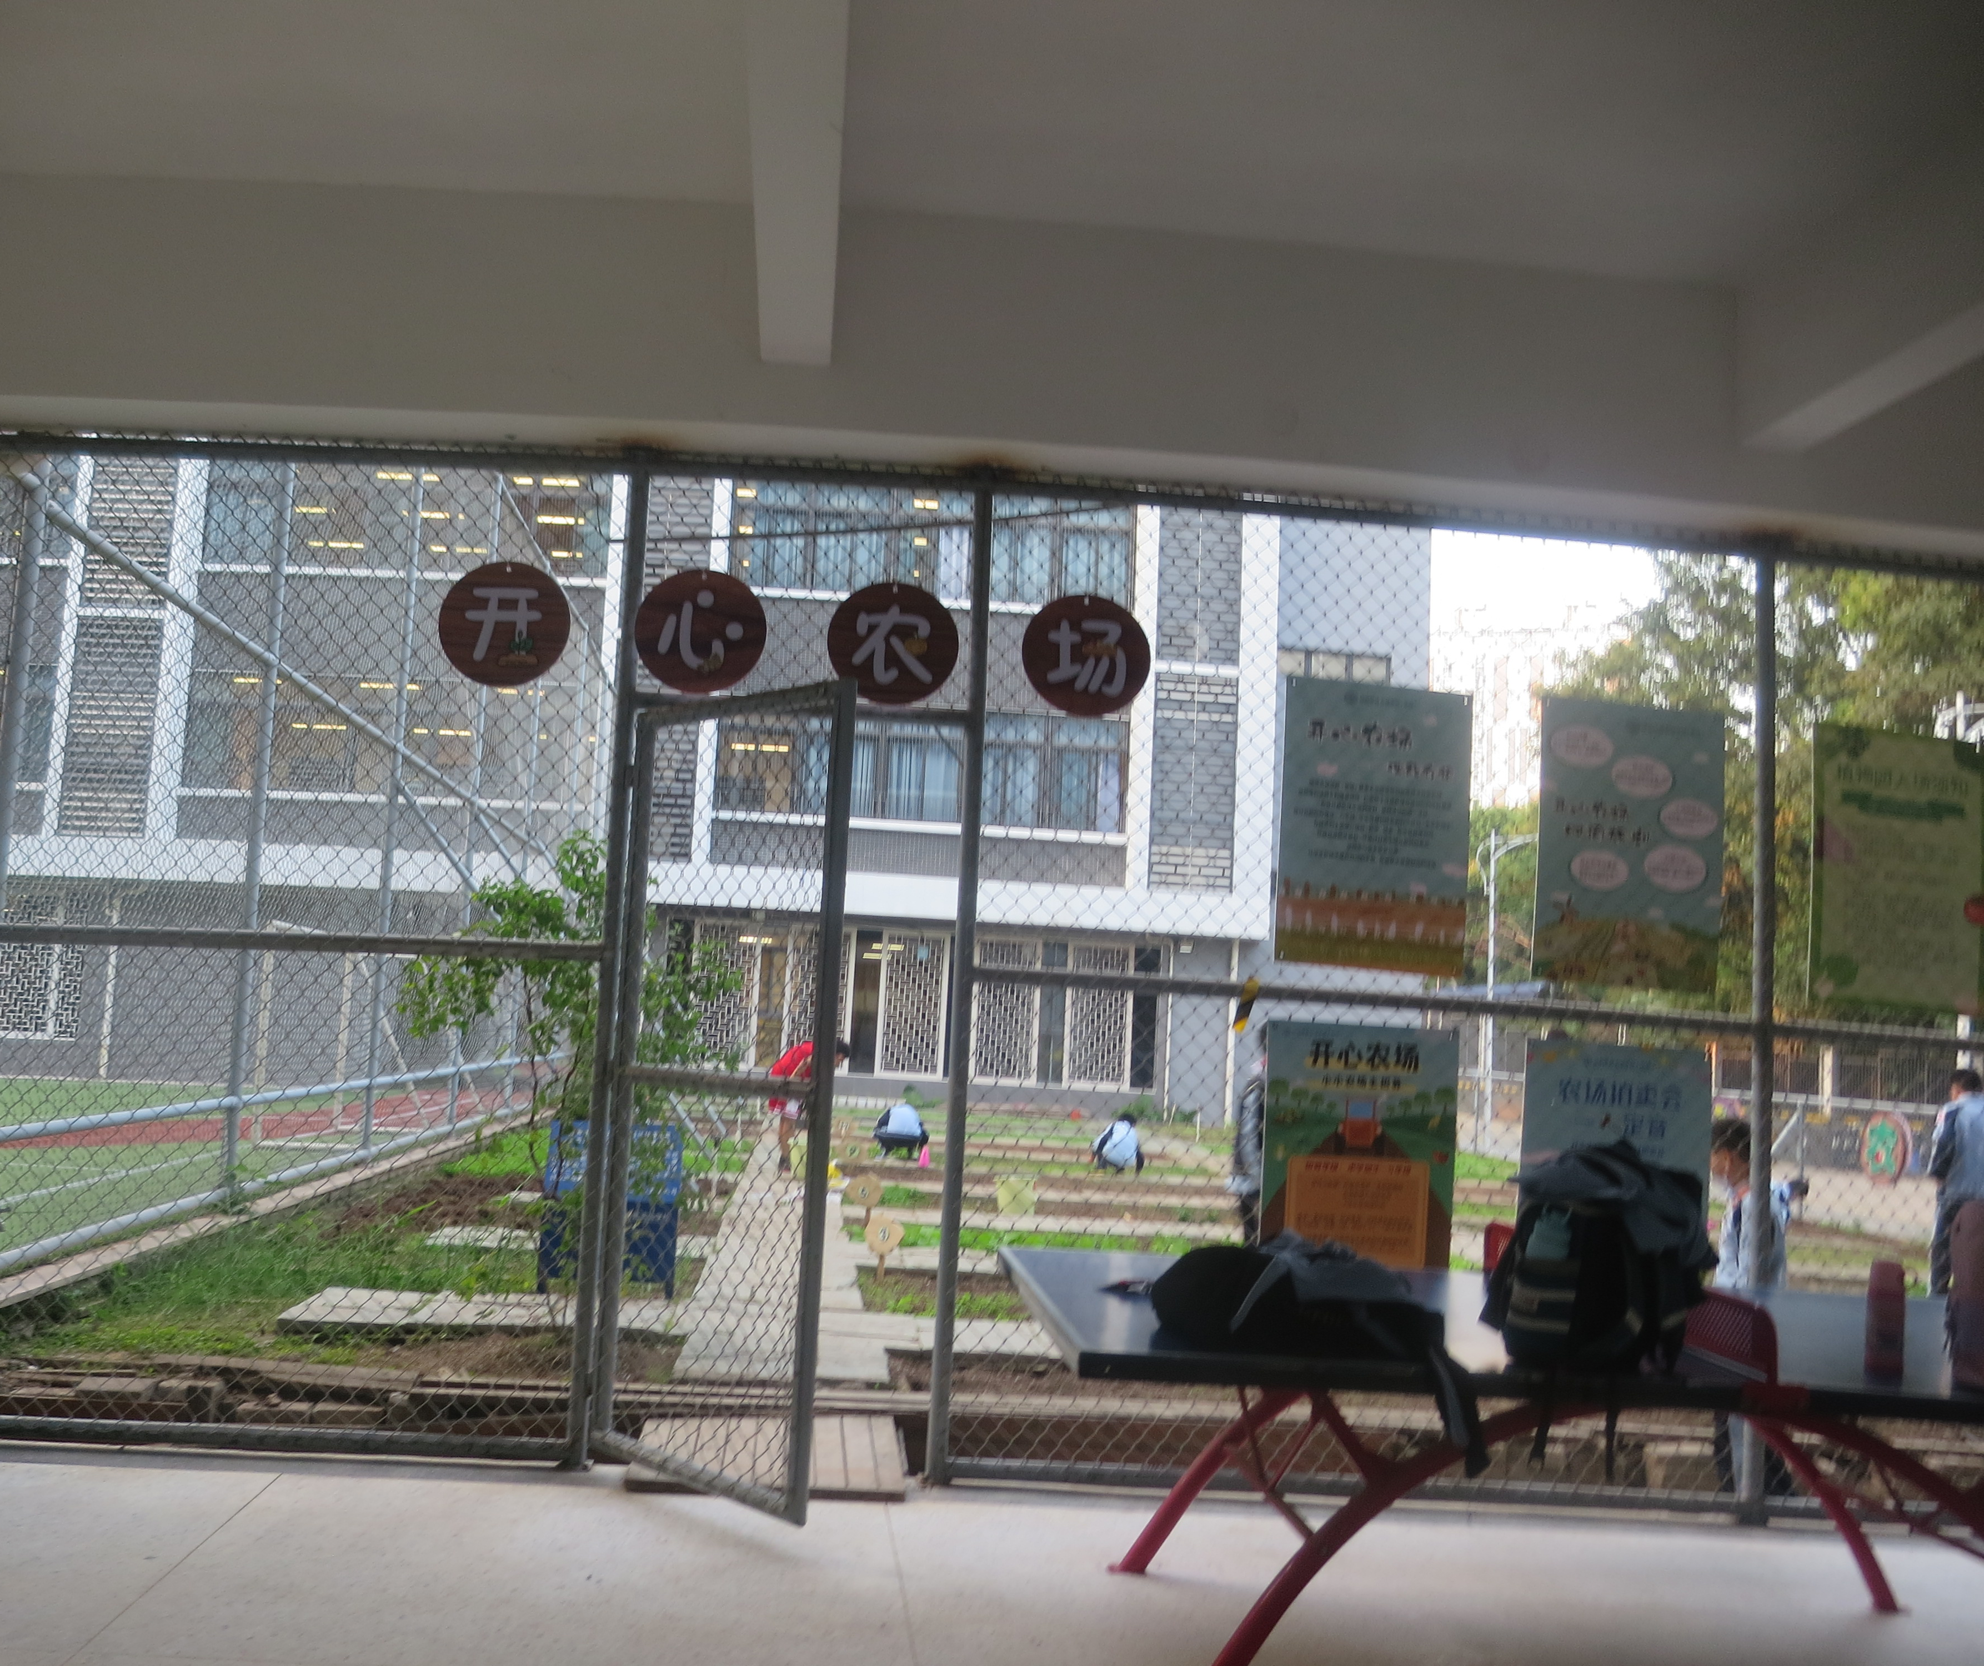
农场介绍
开心农场位于我们学校香蜜校区。这里阳光明媚，充满生机。
我们的地块为11号地。土地营养丰富，日照充足，非常适合种植。

Slide 4
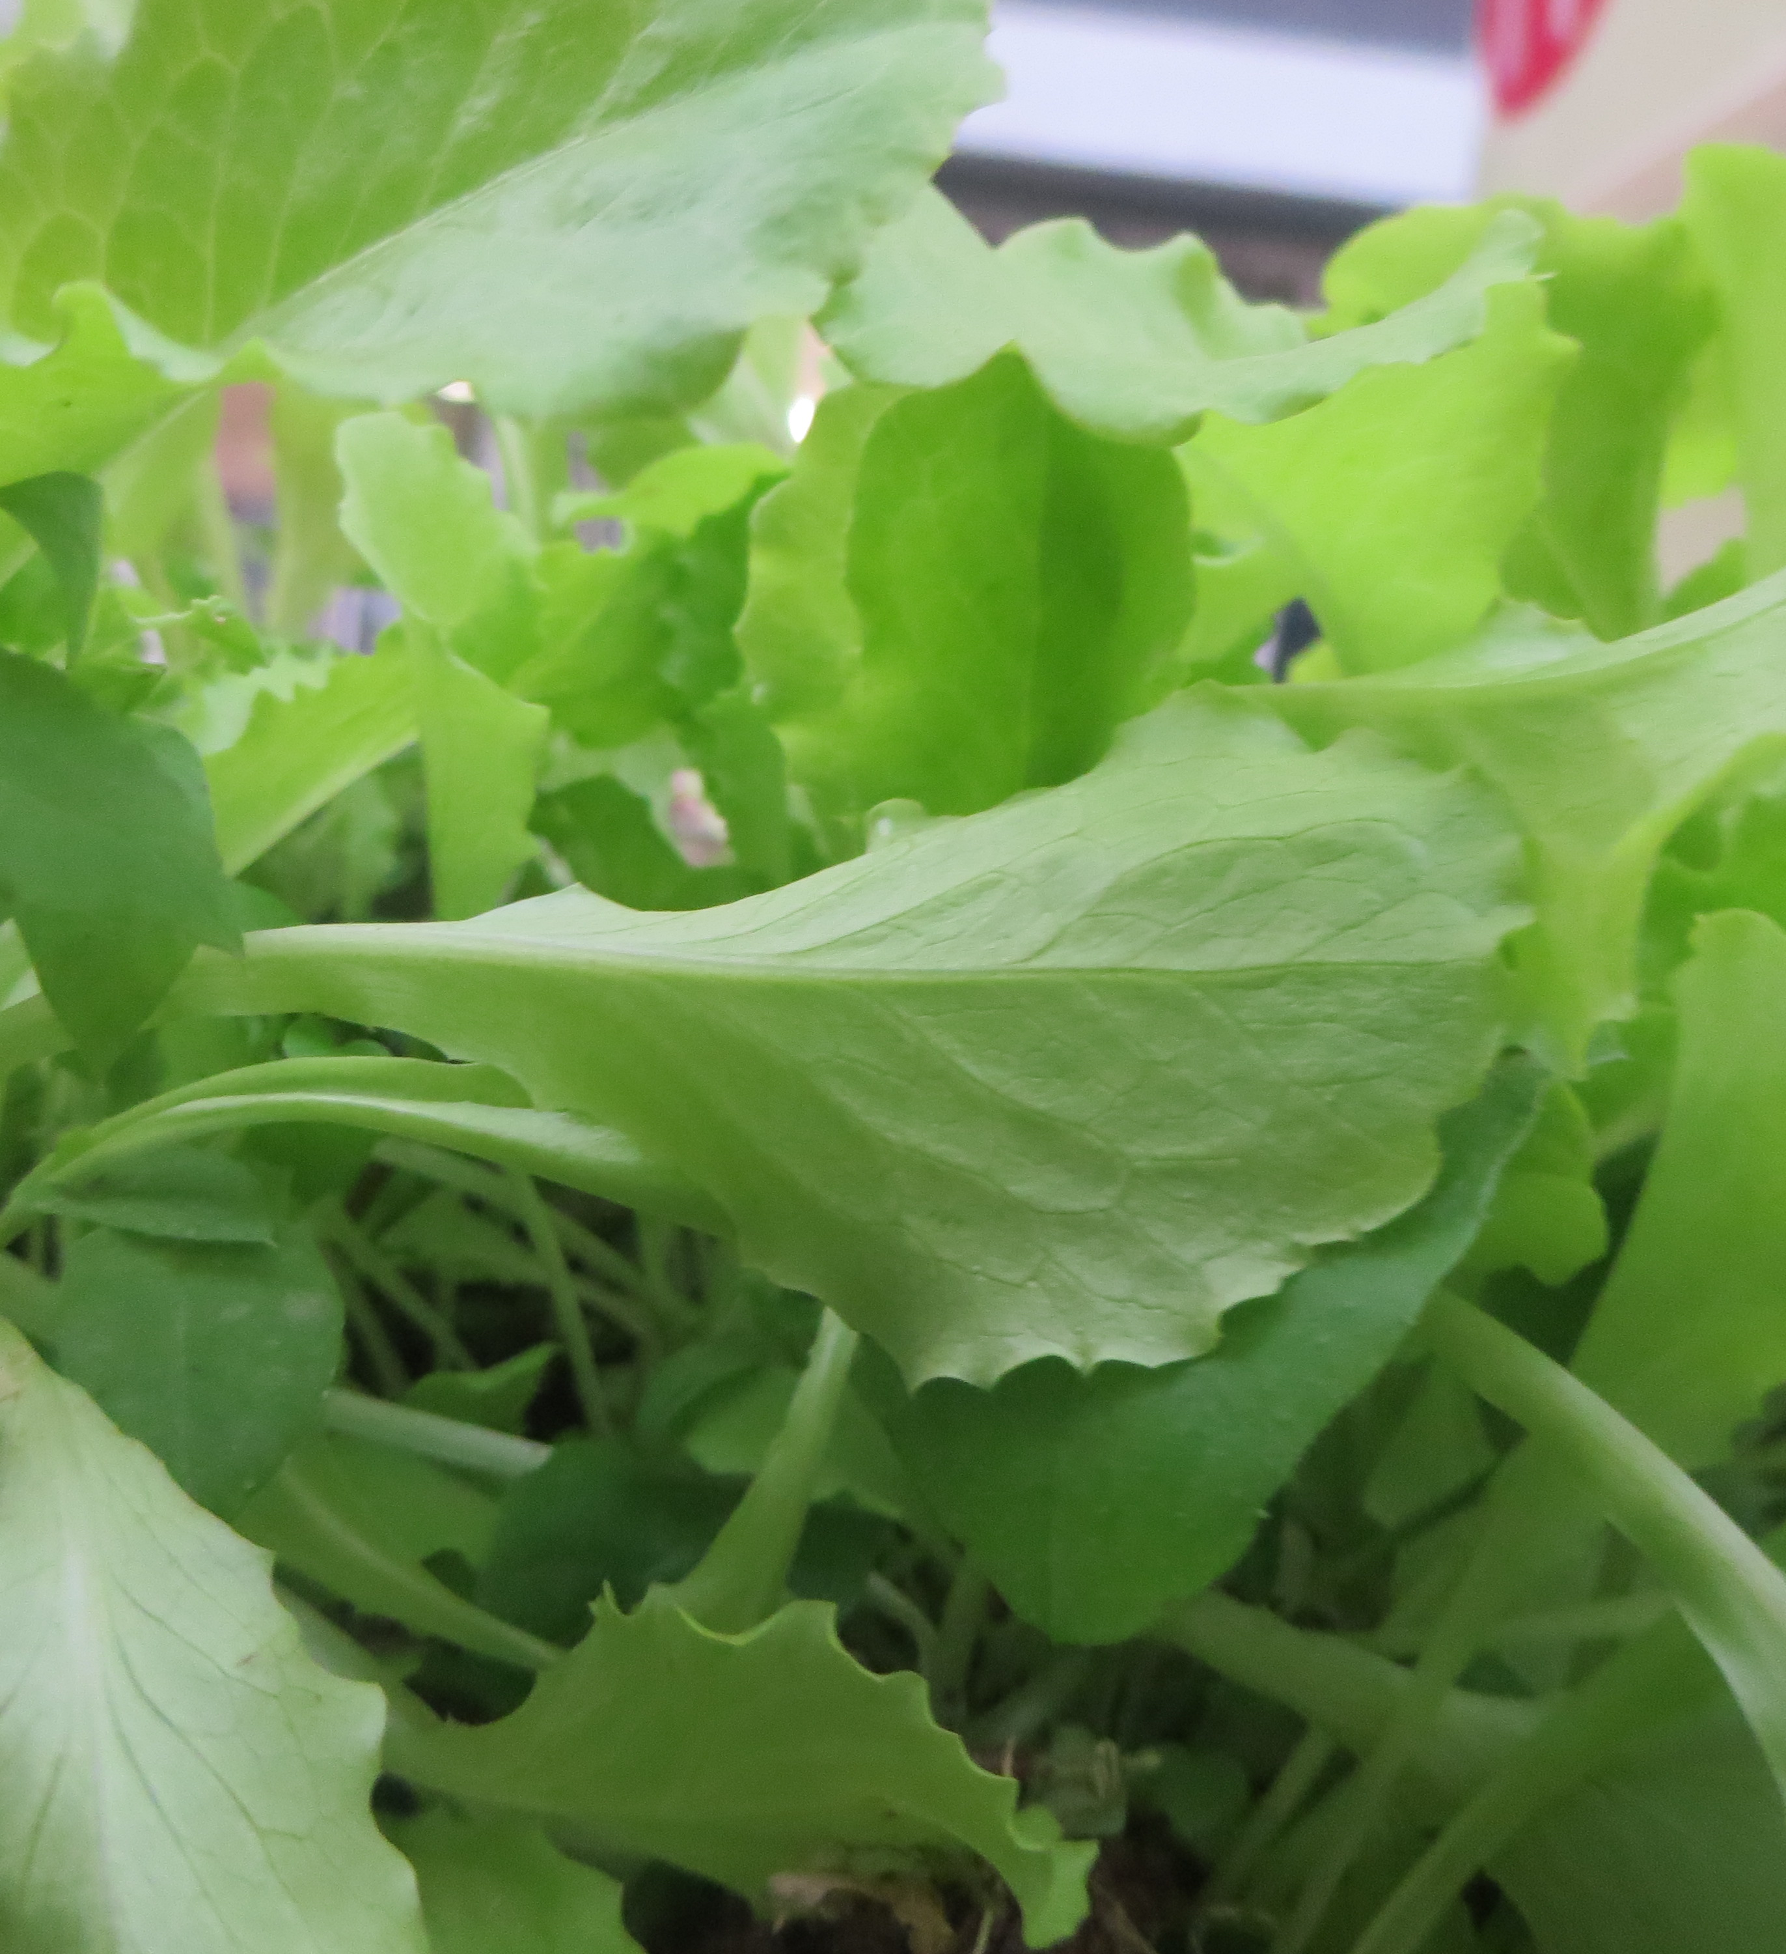
蔬菜介绍
我们第一次主要种植和售卖以下蔬菜品种：
生菜

Slide 5
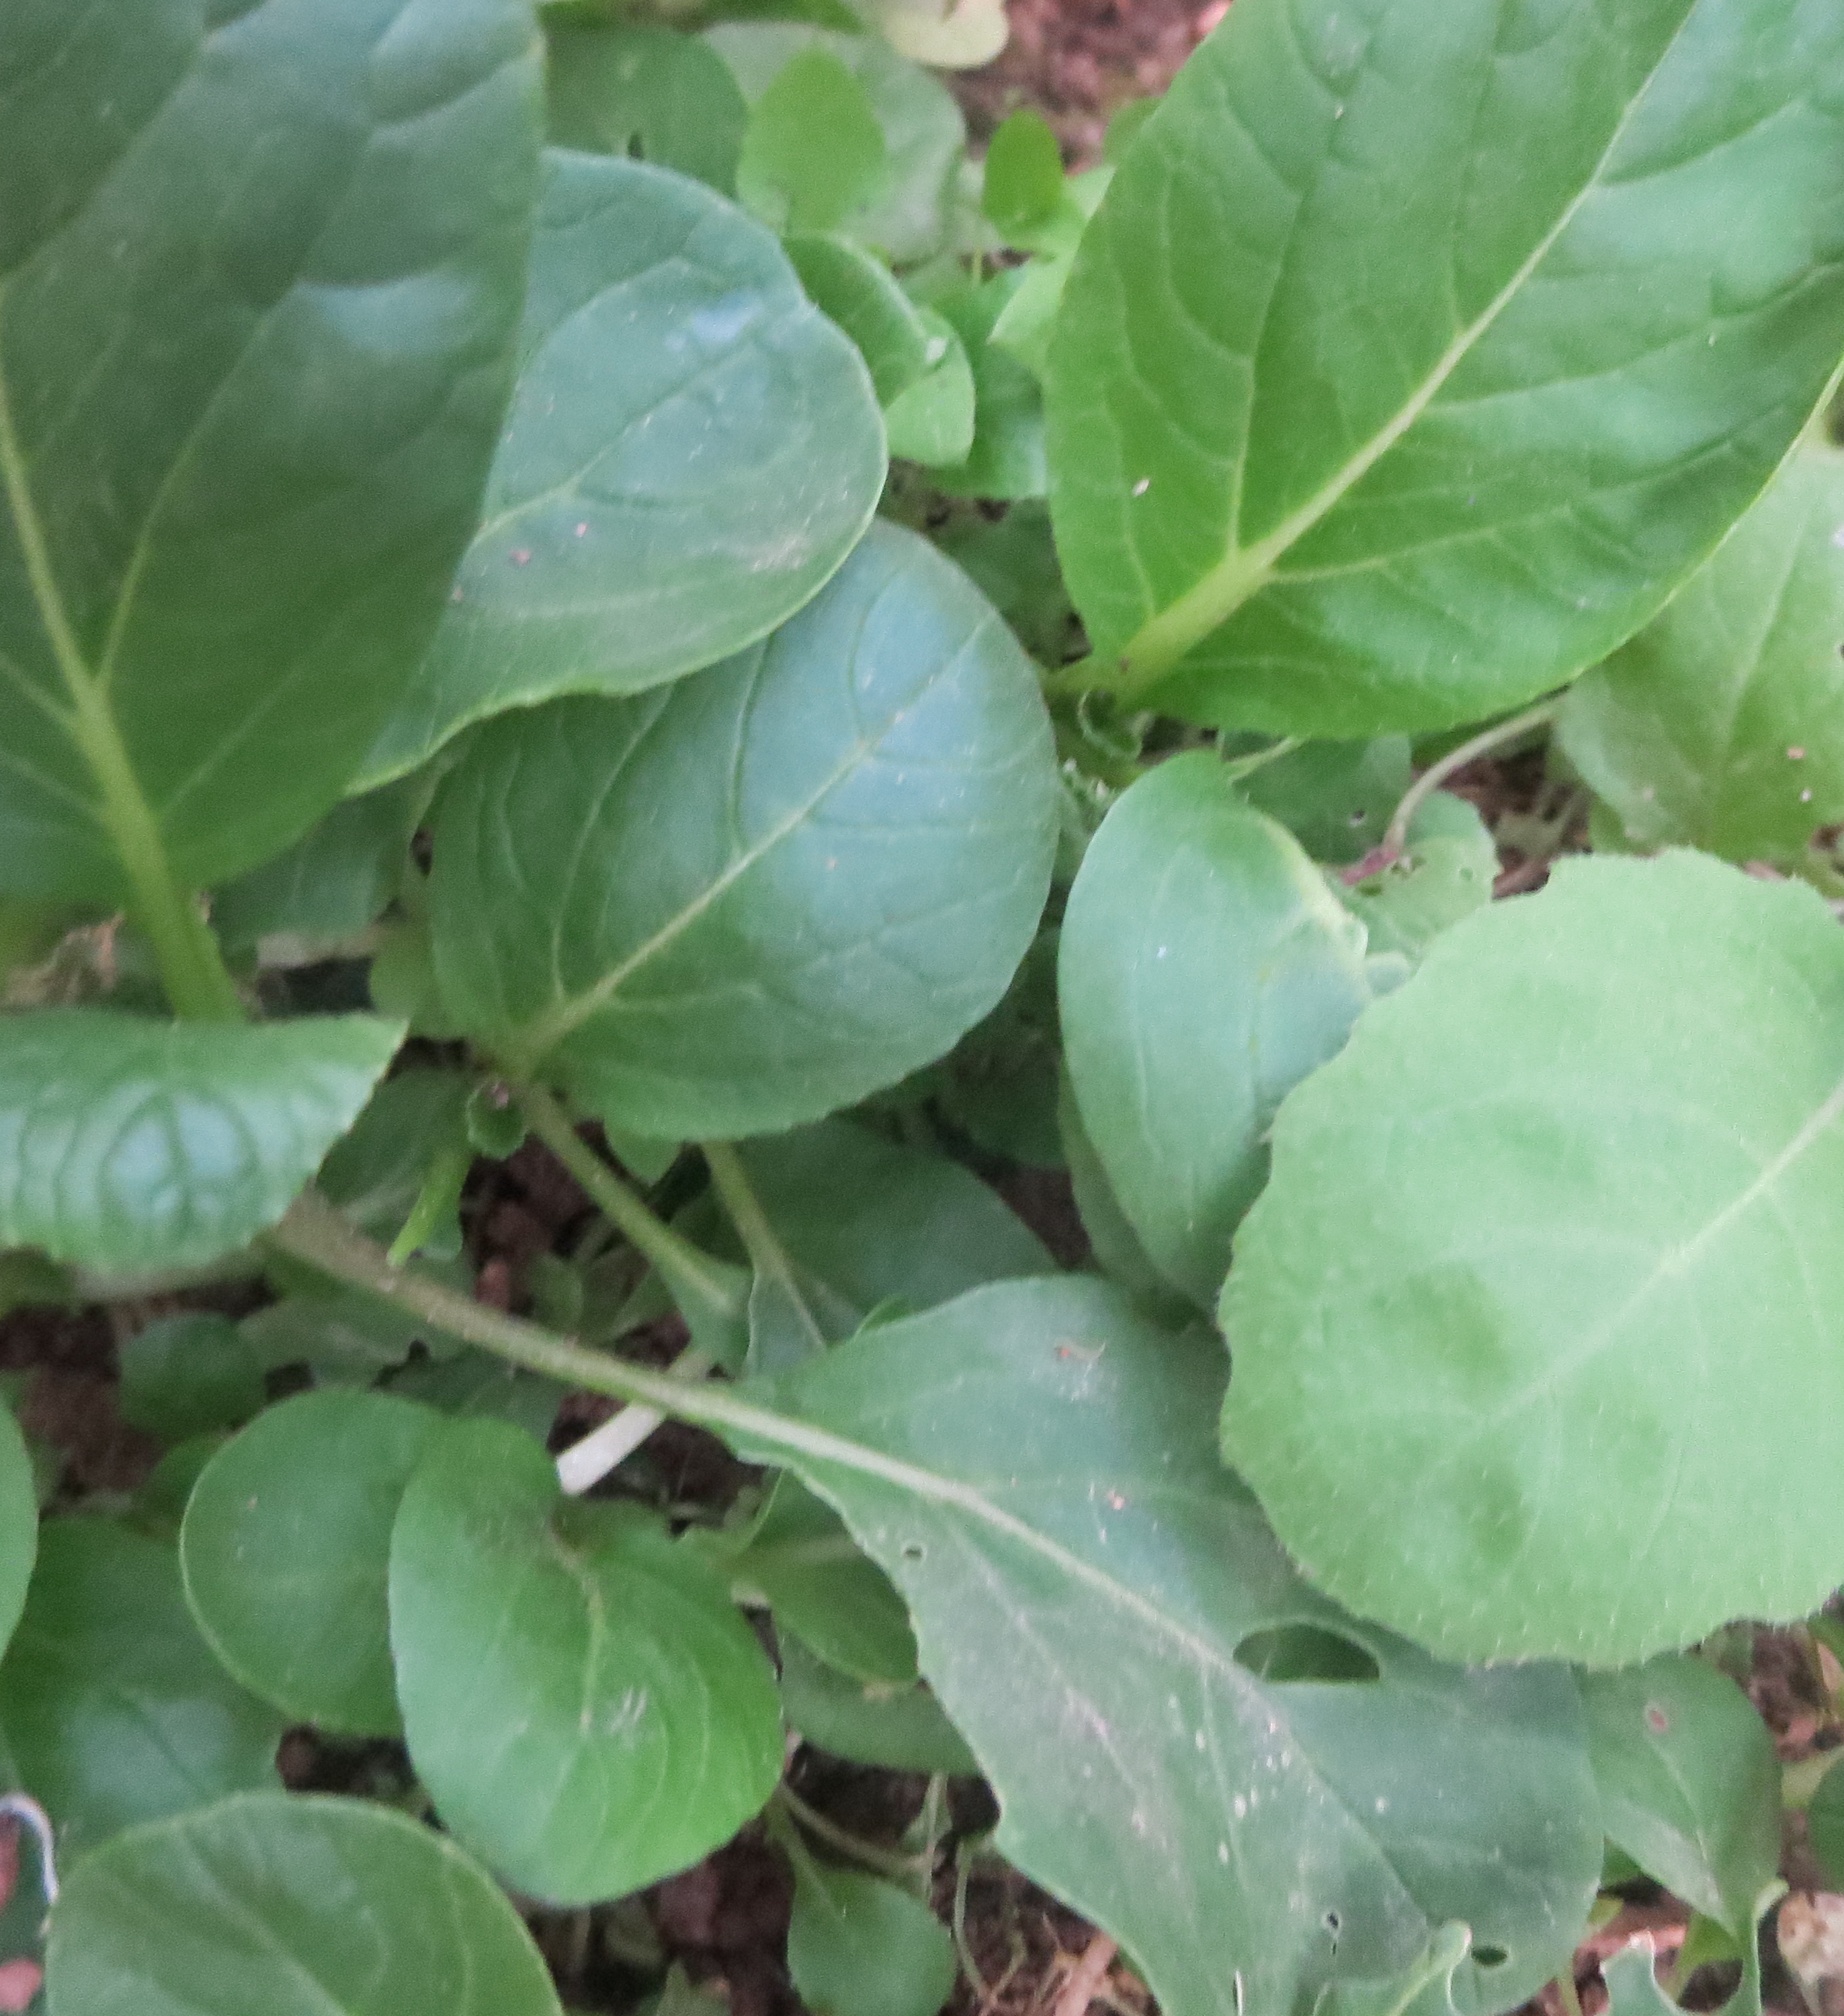
蔬菜介绍
我们第一次主要种植和售卖以下蔬菜品种：
苏州青

Slide 6
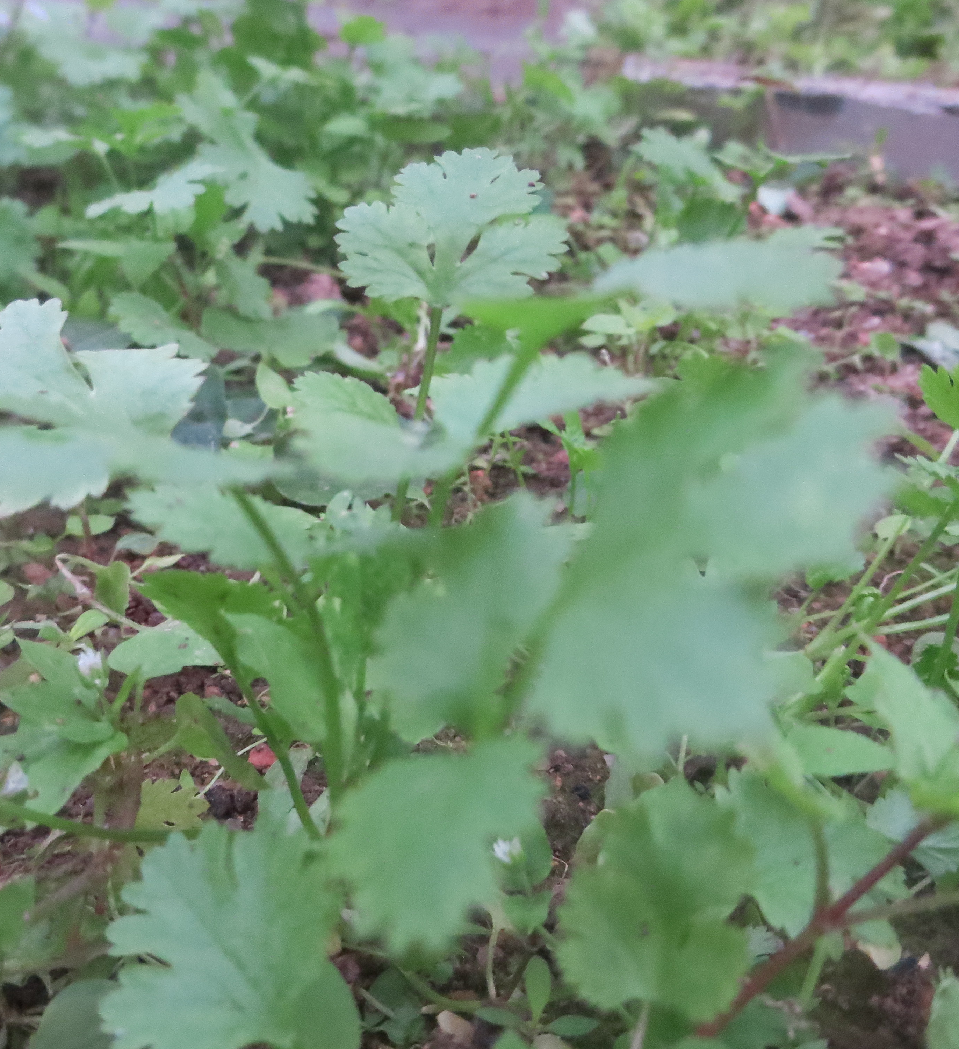
蔬菜介绍
我们第一次主要种植和售卖以下蔬菜品种：
小叶香菜

Slide 7
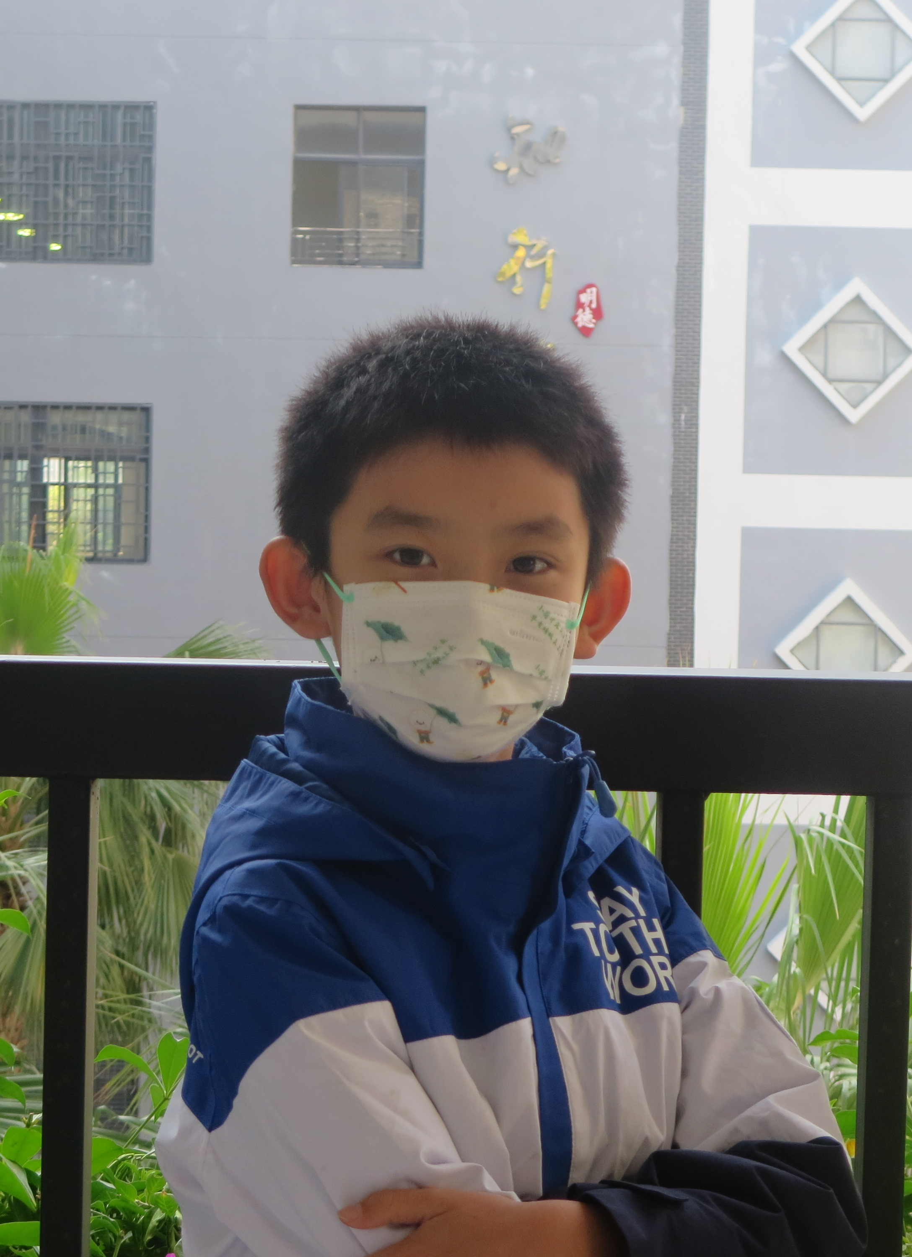
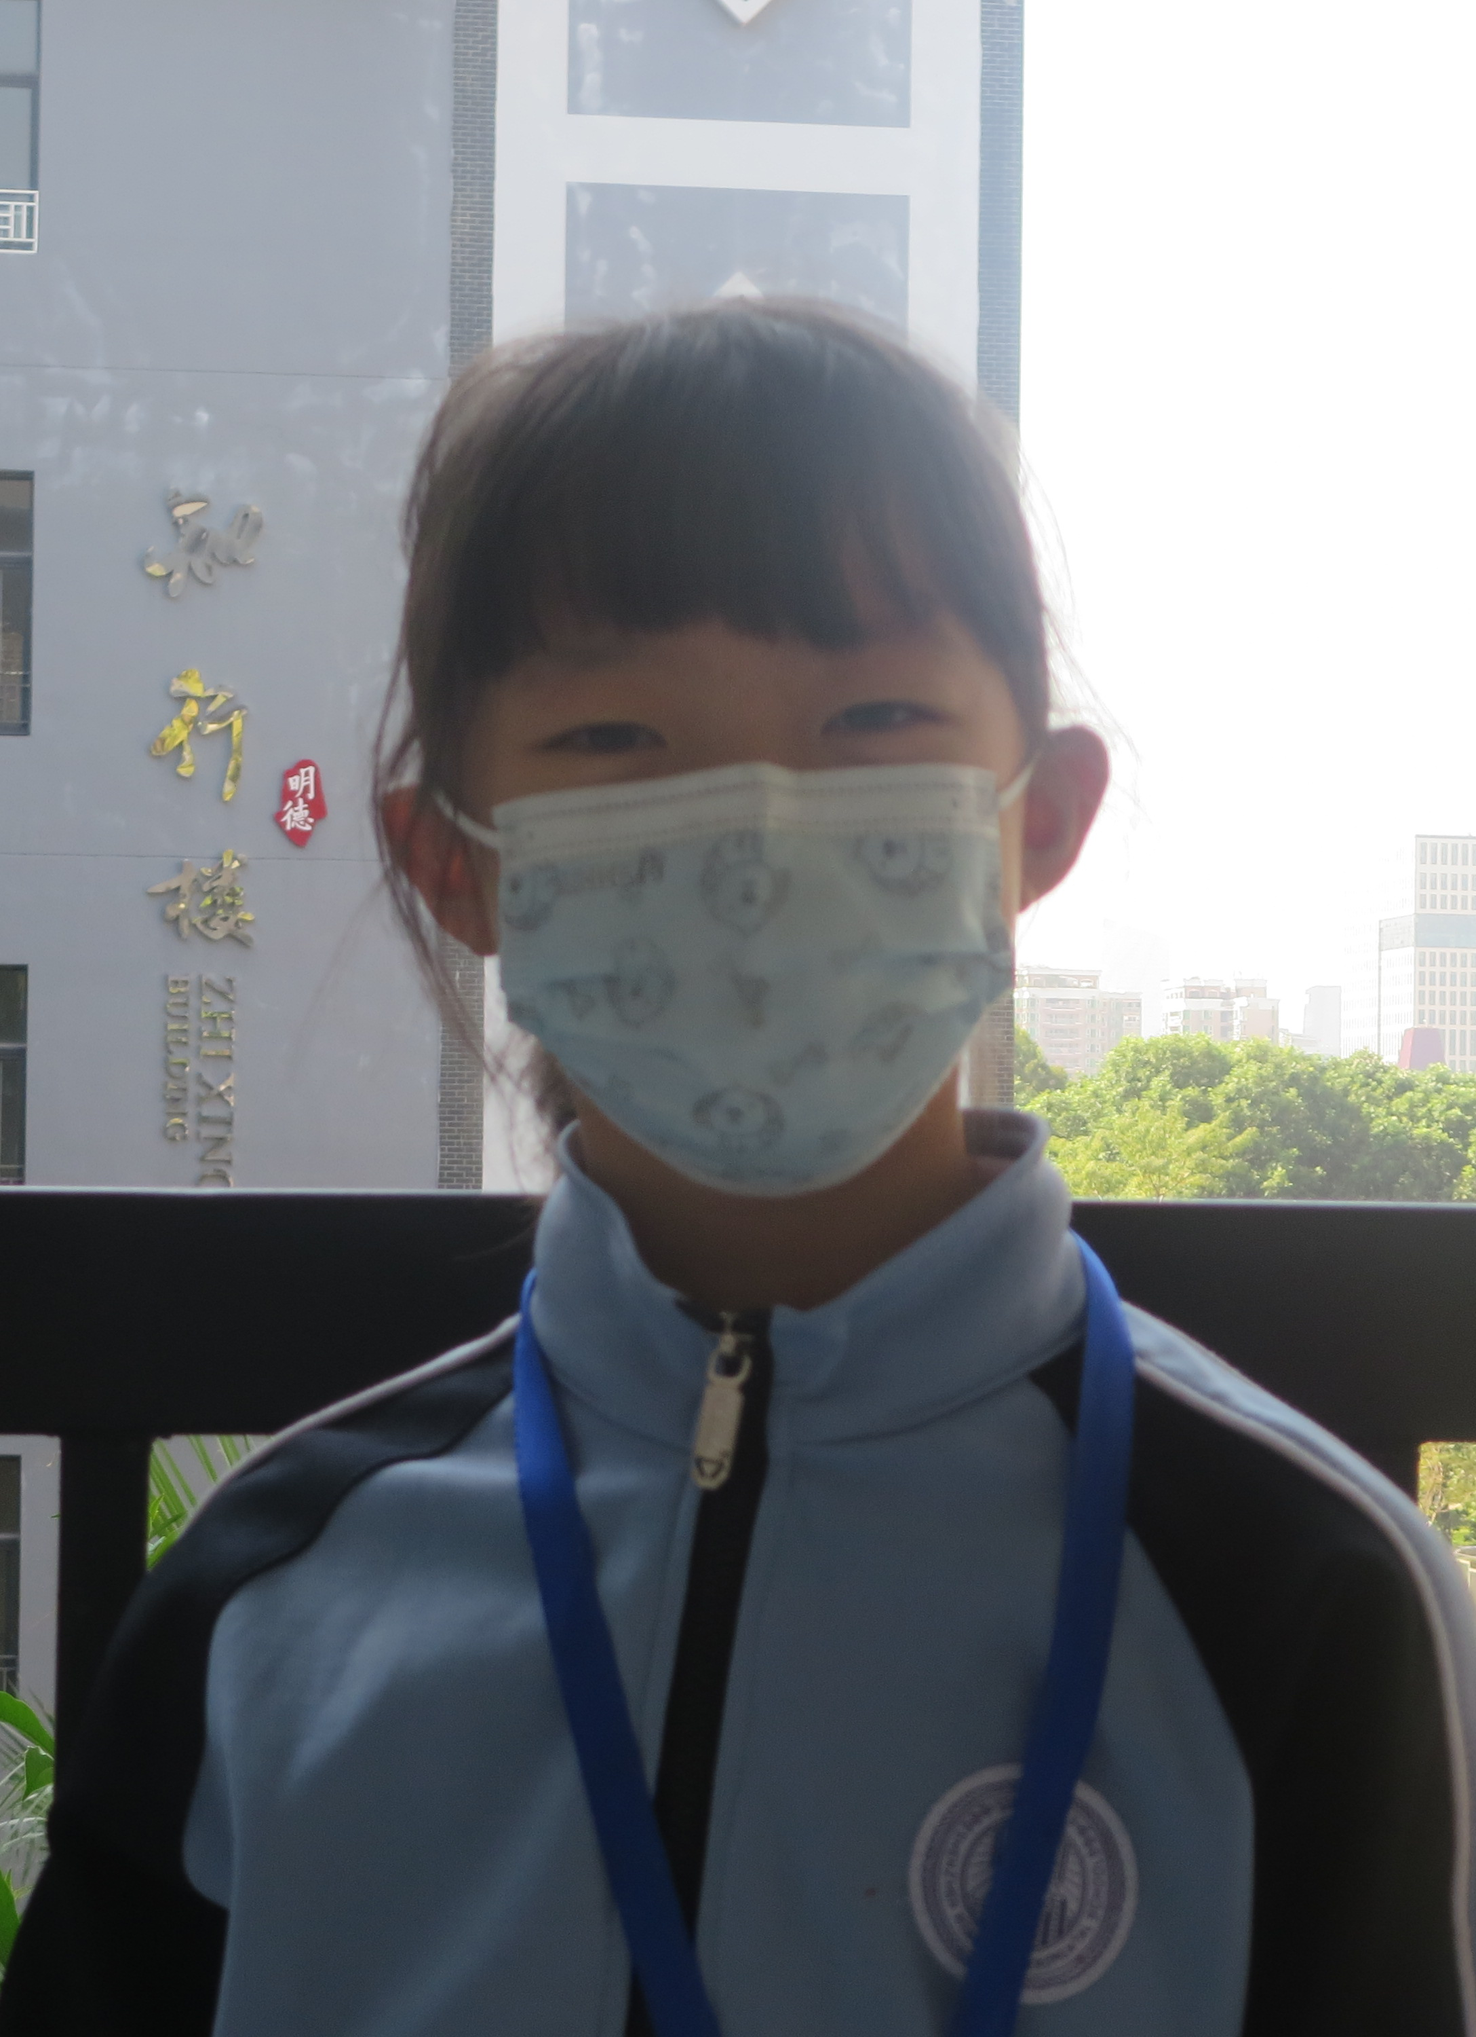
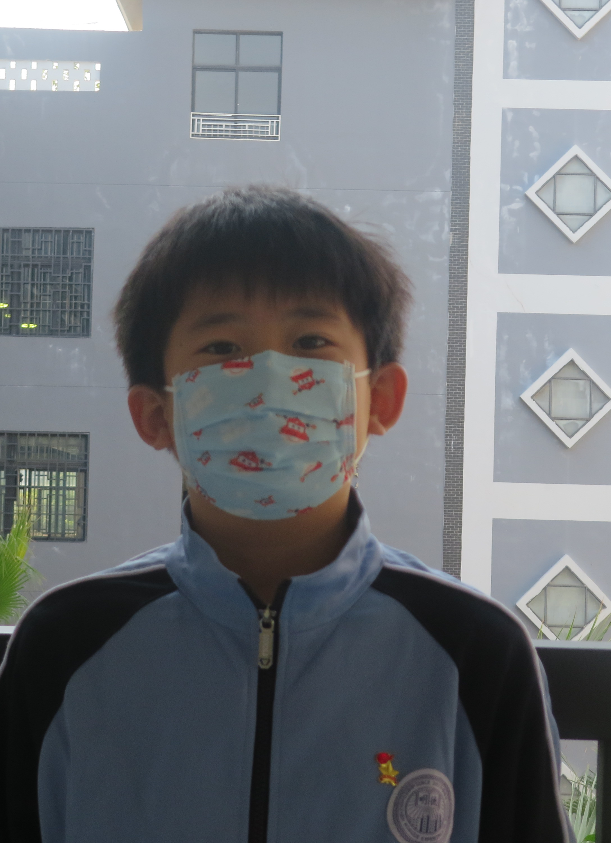
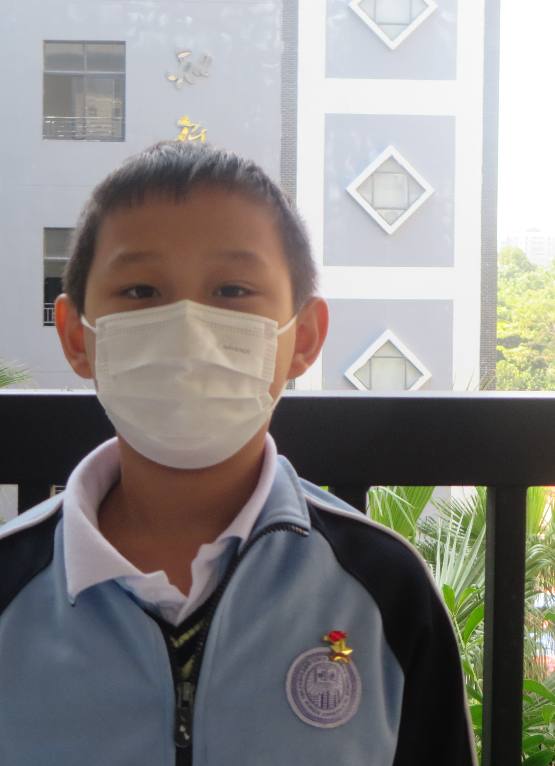
认识我们的团队
郑正则
张牵玉
吴承熹
张越

Slide 8

种植日记（郑正则）
2022年11月7日 星期一 雨
种下种子，长出生菜，分配土地，安排空间。
今天进行播种。一半土地种植香菜和苏州青，一半土地种植生菜。
希望他们能快快长大。

Slide 9
种植日记（郑正则）
2022年11月14日 星期一 晴
今天一看，菜地绿油油一片，应该是菜长出来了吧，我真开心啊。
我们拍了照片后给他们浇了点水。里面可能有草，但分不出来，改天再拔吧。

Slide 10
种植日记（郑正则）
2022年11月25日 星期五 晴
今天学校园丁一检查，发现菜地里大部分都是杂草，包括我们一直以为是蔬菜的那一块。真是晴天霹雳！
我们决定下周一开始进行除草，周五前把杂草除干净并松好土，下下周从家里带营养液过去给地补充一下营养，然后重新播种。

Slide 11
种植日记（郑正则）
2022年12月07日 星期三 晴
今天轮到我值班，过去一看差点儿晕倒。
九成草一成菜。
我们几个挥舞着铲子拼命除草，菜地里满是青草的味道。真好闻！

Slide 12
种植日记（郑正则）
2022年12月09日 星期五 晴
清除杂草，松开泥土。
经过一周的努力，地可算是松好了。先放一个周末，下周再种植。
这次满是杂草的原因，可能是因为秋季草结了籽，草籽发了芽，下次得小心一些。

Slide 13
互动
你知道什么是给蔬菜间苗吗？
保持关注，下次揭晓答案！😊

Slide 14
谢谢
王牌公司荣誉出品
https://zzzleopard.github.io

